Slide 1
İSTANBUL İL MİLLİ EĞİTİM MÜDÜRLÜĞÜ
Ölçme, Değerlendirme ve Sınav Hizmetleri Şube Müdürlüğü
MTSK SINAVI
İstanbul 2017

Slide 2
SALON GÖREVLİLERİNİN DİKKATİNE
İstanbul 2017
09/12/2016 Tarih 29913 Resmi Gazete’de yayımlanan 02/12/2016 tarih ve 6764 sayılı Millî Eğitim Bakanlığının Teşkilat Ve Görevleri Hakkında Kanun Hükmünde Kararname İle Bazı Kanun Ve Kanun Hükmünde Kararnamelerde Değişiklik Yapılmasına Dair Kanunun 12. Maddesi 2. Fıkrası gereğince sınav uygulamaları kapsamındaki fiilleri işleyen görevli ya da adaylara, işlediği fiilin türüne göre cezai müeyyideler getirilmiştir.

Slide 3
SALON GÖREVLİLERİNİN DİKKATİNE
İstanbul 2017
Nüfus cüzdanlarını değiştirmek için nüfus müdürlüklerine başvuru yaparak, nüfus cüzdanları nüfus müdürlüklerince alınan adaylar, nüfus müdürlüklerince kendilerine verilen fotoğraflı ve imzalı veya mühürlü geçici kimlik belgesi/ kimlik kartı talep belgesi ile sınava alınabilecektir.

Slide 4
İstanbul 2017
MTSK SINAVI
SALON GÖREVLİLERİNCE SINAV BAŞLAMADAN ÖNCE
YAPILACAK İŞLEMLER

Slide 5
SALON GÖREVLİLERİ
İstanbul 2017
Sınav başlamadan en geç, 1 (bir) saat önce sınav yerinde hazır bulunur ve sınav öncesi bina sınav komisyonu başkanı tarafından yapılacak toplantıya mutlaka katılır.
Salon başkanı, görevli olduğu salona ait sınav güvenlik poşetini tutanakla teslim alır.

Slide 6
SALON GÖREVLİLERİ
İstanbul 2017
Gözetmen, görevli olduğu salona giderek adayları karşılar.
Sınavın başlama ve bitiş saatlerini adayların görebileceği şekilde tahtaya yazar ve adaylara sınav süresi bitmeden çıkamayacaklarını duyurur.

Slide 7
SALON GÖREVLİLERİ
İstanbul 2017
Adayların geçerli kimlik ve sınav belgelerini, salon no.sunu kontrol ederek adayları salona alır.
Salon aday yoklama listesindeki sıraya göre aday sıraları aynı hizada ve eşit sayıda olacak şekilde S dağıtım kuralına uygun olarak belirlenmiş olan sıralara adayları yerleştirir.

Slide 8
SALON GÖREVLİLERİ
İstanbul 2017
Sınav güvenlik poşetini adayların gözü önünde ve sınavın başlamasına yaklaşık 15 (on beş) dakika kala açar.
Sınav güvenlik poşetinden çıkan soru kitapçıklarının sayarak kontrolünü yapar, eksik veya fazla olması halinde bunu tutanakla belgeler.

Slide 9
SALON GÖREVLİLERİ
İstanbul 2017
Adaylar tarafından kontrol edilen ve baskı hatası olan sınav evrakını sınav başlamadan önce belirleyerek bu durumu bina sınav komisyonuna bildirir.

Slide 10
SALON GÖREVLİLERİ
İstanbul 2017
Kitapçığın ön veya arka sayfasında bulunan açıklamaları yüksek sesle okur, adayların sorularını cevaplar ve adaylarla sınav süresince gerekmedikçe konuşmaz.

Slide 11
SALON GÖREVLİLERİ
İstanbul 2017
Adaylara, soru kitapçığındaki boş yerleri müsvedde olarak kullanabileceklerini, sınav sonunda soru kitapçıklarında eksik veya yırtık sayfa olması halinde sınavlarının geçersiz olacağını bildirir.

Slide 12
SALON GÖREVLİLERİ
İstanbul 2017
Bina Sınav Komisyonu tarafından salon başkanlarına verilen “Cevap Kâğıdı Kullanımında Dikkat Edilecek Hususlar” hakkında adaylara açıklama yapar.

Slide 13
SALON GÖREVLİLERİ
İstanbul 2017
Salon aday yoklama listesinde yazılı sıraya göre yerleştirilen adaylara kendi isimlerine ve T.C. kimlik numaralarına göre basılmış olan cevap kâğıtlarını dağıtır, adaya kendine ait cevap kâğıdında yer alan bilgilerini kontrol ettirir ve cevap kâğıdında yer alan imza bölümünü tükenmez kalemle imzalattırır.

Slide 14
SALON GÖREVLİLERİ
İstanbul 2017
Adaya ait geçerli kimlik belgelerinden birisi (nüfus cüzdanı, T.C. kimlik kartı veya geçerlik süresi devam eden pasaport) ve fotoğraflı çift mühürlü sınava giriş belgesi ile fotoğraflı cevap kâğıdındaki basılı aday bilgilerini kontrol eder.
Er ve erbaşlar askerlik görevini yaptığı birliğine nüfus cüzdanını teslim etti ise sadece “er ve erbaş askeri kimlik kartı” ile sınava alınabileceklerdir.

Slide 15
SALON GÖREVLİLERİ
İstanbul 2017
Soru kitapçıklarını, kitapçık türleri yan yana veya arka arkaya gelmeyecek şekilde S dağıtım kuralına uygun olarak salon yoklama listesinde belirtilen ve kitapçık türü cevap kâğıdında kodlu olan kitapçıkları adaya dağıtır, adaylarla birlikte kitapçık türlerini kontrol eder.

Slide 16
SALON GÖREVLİLERİ
İstanbul 2017
Adaylara soru kitapçığının ön yüzüne adı, soyadı ve T.C. kimlik numarasını yazmalarını söyler.
Adaylara soru kitapçık sayfalarını hızlı bir şekilde kontrol etmelerini söyler ve sınav başlamadan önce kitapçıklarının açılamayacağını duyurur.

Slide 17
SALON GÖREVLİLERİ
İstanbul 2017
Yanlarında kullanımı doktor raporu ile belirlenen hasta veya engellilere ait cihazlar hariç, çanta, cep telefonu, telsiz, radyo, saat, bilgisayar, kamera ve benzeri iletişim araçları ile depolama kayıt ve veri aktarma cihazları, kablosuz iletişim sağlayan cihazlar ve kulaklık, kolye, küpe, bilezik, yüzük, broş ve benzeri eşyalar ile her türlü elektronik ve/veya mekanik cihazlar, databank sözlük, hesap makinesi,

Slide 18
SALON GÖREVLİLERİ
İstanbul 2017
kâğıt, kitap, defter, not vb. dokümanlar, pergel, açıölçer, cetvel vb. araçlar, ruhsatlı veya resmi amaçlı olsa bile silah ve silah yerine geçebilecek nesneler bulunanlar ile ayrıca fotoğraflı sınav giriş belgesinde yazılı olan sınav salonuna getirilmesi yasak olan eşyaları bulunduran veya kullananların sınavının iptali için tutanak düzenler ve cevap kağıdında sınavın iptali ile ilgili kutucuğu kodlar.

Slide 19
SALON GÖREVLİLERİ
İstanbul 2017
Adayların, sorulara verdiği cevapları almaları yasaktır. Bu kurala uymayanların sınavının geçersiz sayılacağını duyurur.

Slide 20
MTSK SINAVI SALON GÖREVLİLERİNCE SINAV SÜRESİNCE YAPILACAK İŞLEMLER
İstanbul 2017

Slide 21
SALON GÖREVLİLERİ
İstanbul 2017
Sınav başladığı andan itibaren gelen hiçbir adayı sınava almaz. 60 dakika dolmadan hiçbir adayı dışarı çıkarmaz.

Slide 22
SALON GÖREVLİLERİ
İstanbul 2017
Sınava girmeyen adayların salon aday yoklama listesinde isimleri karşısına silinmeyen kalemle “GİRMEDİ” yazar, cevap kâğıdındaki “SINAVA GİRMEDİ” bölümünü ise kurşun kalemle kodlar.

Slide 23
SALON GÖREVLİLERİ
İstanbul 2017
Sınav sırasında adayların sağlık sebebi dışında dışarı çıkmasına izin vermez, zorunlu durumlarda adaya görevli yedek gözetmenin eşlik etmesini sağlar.
Bu durumda adaya ek süre tanımaz. Yanında yedek gözetmen olmadan salondan çıkan adayları tekrar sınava almaz, soru kitapçığı ve cevap kâğıdını beraberinde götürmesine izin vermez.

Slide 24
SALON GÖREVLİLERİ
İstanbul 2017
Kopya çekmeye teşebbüs eden adayı uyarır, kopya çektiği belirlenen adayla ilgili tutanak düzenler. Durumu tutanakla ve cevap kâğıdında kopya ile ilgili kutucuğu kodlayarak belirtir. Bu tutanağı diğer sınav evrakı ile birlikte sınav güvenlik poşetine koyar.

Slide 25
SALON GÖREVLİLERİ
İstanbul 2017
Sınavın bitimine 15 (on beş) dakika kala adayları “15 (on beş) dakikanız kaldı cevaplarınızın cevap kâğıdına kodlanmış olmasına dikkat ediniz” şeklinde uyarır.
Sınavın bitimine 5 (beş) dakika kala ise
“5 (beş) dakikanız kaldı” şeklinde uyarır.

Slide 26
SALON GÖREVLİLERİ
İstanbul 2017
Adaya ait cevap kâğıdının; salon başkanı ve gözetmenin kontrol ettiğine dair bölümünü imzalar.
Cevap kâğıdında adayın imzasının olup olmadığını ve cevaplarını kodladığını kontrol eder.

Slide 27
İstanbul 2017
MTSK SINAVI
SALON GÖREVLİLERİNCE SINAV BİTTİKTEN SONRA YAPILACAK İŞLEMLER

Slide 28
SALON GÖREVLİLERİ
İstanbul 2017
Sınav süresi bitiminde sınavı durdurur ve adaylardan;
1.Fotoğraflı ve çift mühürlü/kaşeli sınav giriş belgelerini,
2.Cevap kâğıtlarını,
3.Soru kitapçıklarını teslim alır ve salon aday yoklama listesi ile karşılaştırarak eksik olup olmadığını kontrol eder.

Slide 29
SALON GÖREVLİLERİ
İstanbul 2017
Salon aday yoklama listesini, sınav evrakını teslim eden adaya silinmeyen kalem ile imzalatır. (Bu işlemi sınav başlamadan ya da sınav sırasında yapmaz).

Slide 30
Salon Görevlileri SALON GÖREVLİLERİ
İstanbul 2017
Sınav Güvenlik Poşeti İçine;
1.Sınav esnasında düzenlenen tüm tutanakları,
2.Cevap kâğıtlarını,
3.Fotoğraflı ve çift mühürlü/kaşeli sınav giriş belgelerini,
4.Soru kitapçıklarını,
5.Salon aday yoklama listesini,
yerleştirir.

Slide 31
SALON GÖREVLİLERİ
İstanbul 2017
Sınav Güvenlik Poşetini Bina Sınav Komisyonuna imza karşılığında teslim eder.
Sınav güvenlik poşetine konulmayan cevap kâğıtları Genel Müdürlük tarafından işleme alınmayacak ve yasal sorumluluk salon başkanı ve gözetmene ait olacaktır.

Slide 32
Sınavlardan Yasaklama ve Sorumluluk
İstanbul 2017
Genel Müdürlükçe hazırlanan sınav görevlilerinin görevlerini belirtir doküman doğrultunda usul ve esaslara aykırı hareket ettiği belirlenen salon görevlileri ile güvenlik talimatına uygun hareket etmeyen sınav evrakı nakil/koruma görevlileri ve bu Yönergede belirtilen görevlerini yerine getirmeyen tüm görevliler hakkında ilgili disiplin yönetmeliğine göre işlem yapılır.

Slide 33
Sınavlardan Yasaklama ve Sorumluluk
İstanbul 2017
Bu görevlilere 1 (bir) yıl süreyle, tekrarı hâlinde Bakanlığın yaptığı sınavlarda 5 (beş) yıl süreyle sınav görevi verilmez.

Slide 34
SALON GÖREVLİLERİ
İstanbul 2017
Ayrıca;
Adaya ait geçerli kimlik ve fotoğraflı-çift mühürlü sınav giriş belgesinin, sınav süresince adayın masası üzerinde bulundurulmasını sağlar.
Salonda soru kitapçığı, gazete, kitap vs. dokümanları okumaz.

Slide 35
SALON GÖREVLİLERİ
İstanbul 2017
Yüksek sesle konuşmaz ve gürültü çıkaran ayakkabılarla salonda dikkat dağıtacak şekilde dolaşmaz
Sınav süresince salonu terk etmez.
Çay, kahve vs. içmez.

Slide 36
SALON GÖREVLİLERİ
İstanbul 2017
Adaylarla sınav başladıktan sonra ve sınav süresince konuşmaz.
Adayın başında uzun süre beklemez.
Adaylara ait sınav evrakını dikkat çekici bir şekilde incelemez.

Slide 37
Sayın Görevli:
İstanbul 2017
Sınavın sağlıklı yürütülmesi konusunda en büyük yardımcımız sizlersiniz. Görevli olduğunuz salonda sınavın Bakanlığımız Merkezi Sistem Sınav Yönergesi hükümlerine uygun olarak uygulanmasında ve sınav evrakından sizler sorumlusunuz.
İdari ve hukuki olarak Bakanlığımız tarafından muhatap siz kabul edileceksiniz.

Slide 38
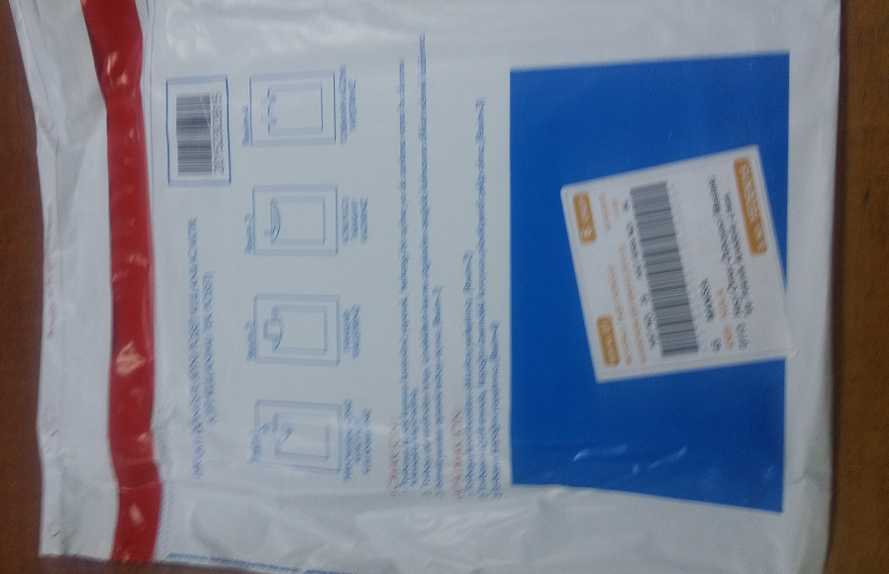
SINAV GÜVENLİK POŞETİNİN AÇILMASI VE KAPATILMASI
İstanbul 2017

Slide 39
Sınav Güvenlik Poşetini kapalı olarak teslim alınız.
İstanbul 2017

Slide 40
Sınav Güvenlik Poşetini Açarken; resimdeki gibi ayırarak açınız.
İstanbul 2017

Slide 41
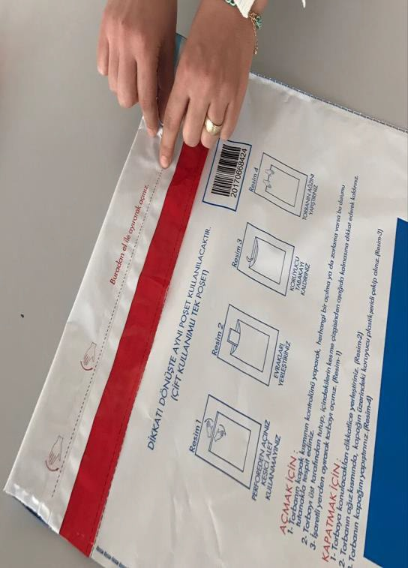
Sınav Güvenlik Poşetini Açarken; dikkatlice açınız.
İstanbul 2017

Slide 42
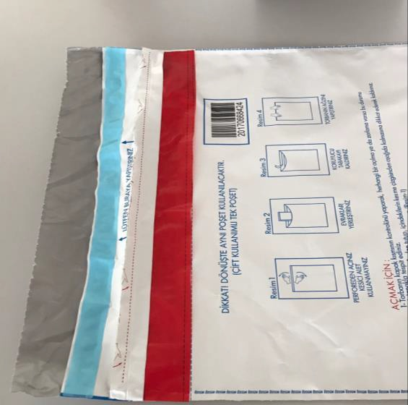
Sınav Güvenlik Poşetini Açarken; resimdeki gibi tamamen açınız.
İstanbul 2017

Slide 43
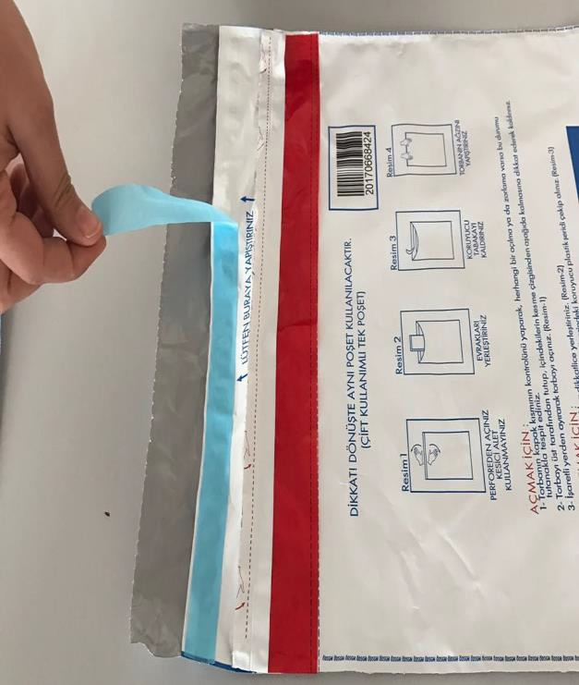
Sınav Güvenlik Poşetini Kapatırken; resimdeki gibi mavi renkli kısmı ucundan tutarak kaldırınız ve altında yer alan yapışkanlı alanı ortaya çıkarınız.
İstanbul 2017

Slide 44
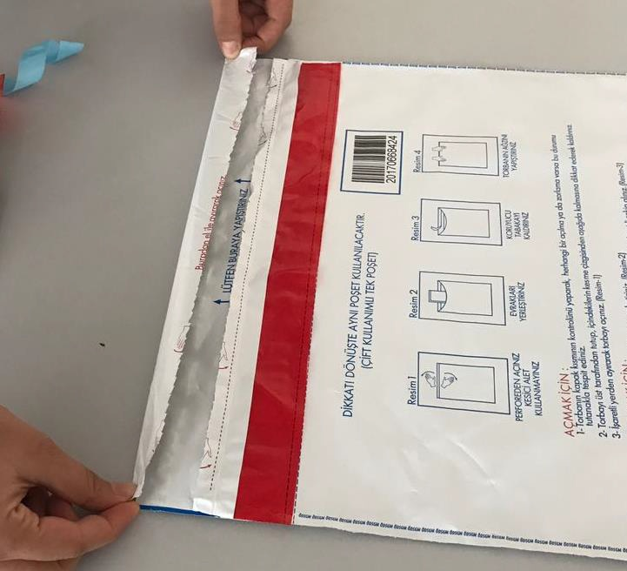
Sınav Güvenlik Poşetini Kapatırken; resimdeki gibi üst kısmından tutarak yapışkanlı alana yapıştırınız.
İstanbul 2017

Slide 45
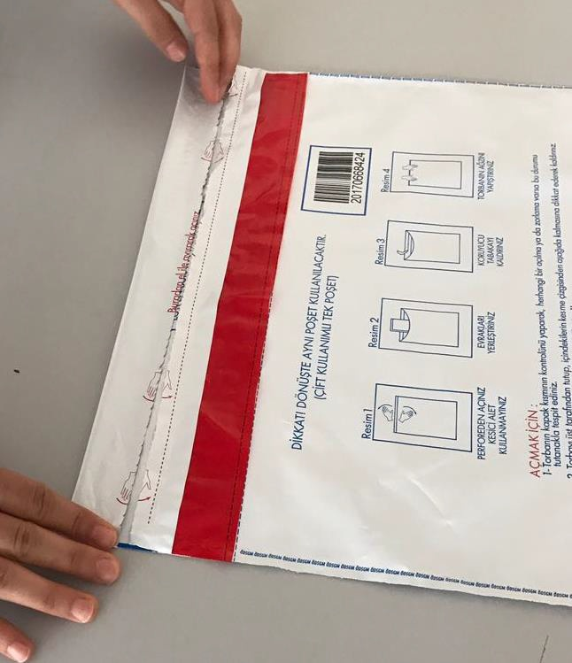
Resimde görülen Kırmızı şeride dokunmayınız.
İstanbul 2017

Slide 46
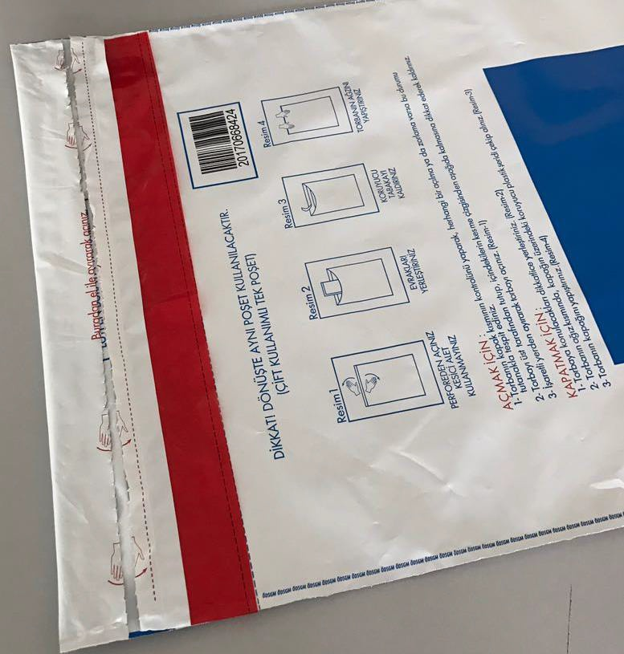
Sınav Güvenlik Poşetini; resimdeki gibi ağzı kapalı olarak bina sınav komisyonuna teslim ediniz.
İstanbul 2017

Slide 47
GÖREVİNİZDE BAŞARILAR DİLERİZ
İstanbul 2017
Ölçme, Değerlendirme ve Sınav Hizmetleri Şube Müdürlüğü

Slide 48
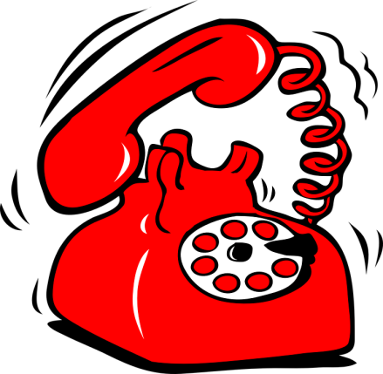
İstanbul 2017
İLETİŞİM BİLGİLERİ
Ölçme, Değerlendirme ve Sınav Hizmetleri Şube Müdürlüğü
Telefon: 0 212 - 455 04 27
Dahili: 427
bilgisayar34@meb.gov.tr
olcmesinav34@meb.gov.tr
http://istanbul.meb.gov.tr

Slide 49
GÖREVİNİZDE BAŞARILAR DİLERİZ
İstanbul 2017
istanbul.meb.gov.tr/mtsk.rar
Sunum link adresi

